Slide 1
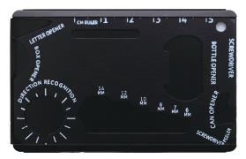
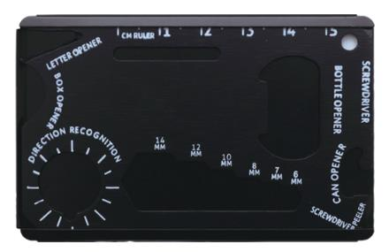
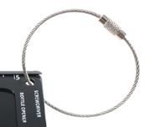
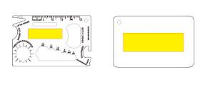
品番:V3103
マルチカードツール(アルミケース入り)
③
④
⑤
⑥
⑦
使 用 方 法
②
①ボックスオープナー
③ドライバー
⑤蝶ねじレンチ
⑦ドライバー
⑨缶切り
⑪ドライバー
⑬角度ゲージ
②レターオープナー
④ルーラー
⑥栓抜き
⑧キーチェーンホール
⑩フルーツピーラー
⑫六角レンチ(6サイズ)
⑭ドライバー
上代:\280(税込\308)
①
⑧
⑨
薄くて便利！
14種類の機能が付いたカード型万能ツール
⑩
⑭
⑬
⑫
⑪
アルミ
ケース
付き
■商品情報
商品サイズ | 本体のみ/85×53×1㎜ ケース収納時/85×55×2㎜
重量 | 40g
材質 | ステンレス・アルミニウム
カラー | ブラック
備考 | 付属チェーン付、台紙付OPP袋入
梱入数 | 300
memo
付属チェーン付き
■名入れ範囲
表面
裏面
表面/
W35×H10mm
裏面/
W65×H20mm

